Slide 1
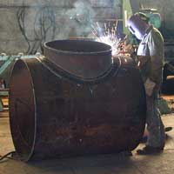
Сосуды, работающие под давлением
План урока:
Применяемые материалы
Тонкостенные сосуды
Сосуды со стенками средней толщины
Толстостенные сосуды
Метод навивки слоев
Контроль качества

Slide 2
(I) Применяемые материалы
Сосудами, работающими под давлением, называются герметически закрытые емкости, предназначенные для химических и тепловых процессов, а также для хранения и перевозки сжатых, сжиженных и растворенных газов и жидкостей под давлением.
Например: паровые котлы, резервуары для сжатых газов, цистерны для сжиженных газов, химическая аппаратура, трубопроводы…

Slide 3
Сосуды должны отвечать требованиям к конструкции, изготовлению, монтажу, арматуре, контрольно-измерительным приборам, предохранительным устройствам, установке, регистрации, техническому освидетельствованию и обслуживанию, определяемым «Правилами устройства и безопасной эксплуатации сосудов, работающих под давлением». ГОСТ 12.2.085-82 (контролирует ГОСГОРТЕХНАДЗОР).
Эти правила распространяются на сосуды, работающие под давлением свыше 0,7кгс/см².
К сварке таких сосудов допускаются сварщики, прошедшие специальное обучение, сдавшие экзамен и имеющие специальное удостоверение.

Slide 4
Все сварные швы подлежат клеймению, позволяющему установить сварщика, выполняющего эти швы.
Клеймо наносится на расстоянии 20 - 50 мм от кромки сварного шва с наружной стороны.
Если шов с наружной и внутренней сторон заваривается разными сварщиками, клейма ставятся только с наружной стороны через дробь: в числителе клеймо сварщика с наружной стороны шва, в знаменателе - с внутренней стороны.
Если сварные соединения сосуда выполняются одним сварщиком, то допускается клеймо сварщика ставить около таблички или на другом открытом участке. Если сварные соединения выполнялись несколькими сварщиками, то на нем должны быть поставлены клейма всех сварщиков, участвовавших в его выполнении.

Slide 5
У продольных швов клеймо должно находиться в начале и в конце шва на расстоянии 100 мм от кольцевого шва.
На обечайке с продольным швом длиной менее 400 мм допускается ставить одно клеймо.
Для кольцевого шва клеймо должно выбиваться в месте пересечения кольцевого шва с продольным и далее через каждые 2 м, но при этом должно быть не менее двух клейм на каждом шве.
Клейма ставятся с наружной стороны.
Клеймение продольных и кольцевых швов сосудов с толщиной стенки менее 4 мм допускается производить электрографом или несмываемыми красками.

Slide 6
Организации, выполняющие указанные работы, должны иметь разрешения (лицензии) органов Госгортехнадзора России на изготовление, реконструкцию, монтаж, наладку и ремонт сосудов в соответствии с порядком, установленным Госгортехнадзором России.

Slide 7
В зависимости от рабочей среды и условий используются углеродистые, низко и высоколегированные стали, а так же цветные металлы (медь и ее сплавы, алюминий и его сплавы).
Например, цистерны для хранения и перевозки жидкого кислорода и азота при температуре до -200°С изготовляют из алюминиевого сплава АМг.

Slide 8
Применяются так же и двух- трехслойные стали с основным слоем из углеродистой или низколегированной стали и облицовочным слоем толщиной 0,5-5мм из хромистой, хромоникелевой и других высоколегированных сталей.

Slide 9
Качество и свойства материалов и полуфабрикатов должны удовлетворять требованиям соответствующих стандартов и технических условий и подтверждаться сертификатами поставщиков.
При отсутствии или неполноте сертификата или маркировки изготовитель сосуда (ремонтная, монтажная организация) должен провести все необходимые испытания с оформлением их результатов протоколом, дополняющим или заменяющим сертификат поставщика материала.

Slide 10
Плакированные и наплавленные листы и поковки с наплавкой должны подвергаться ультразвуковому контролю или контролю другими методами, обеспечивающими выявление отслоений плакирующего (наплавленного) слоя от основного слоя металла, а также несплошностей и расслоений металла поковок.

Slide 11
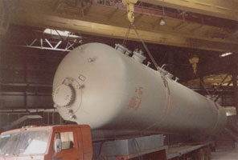
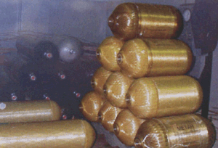
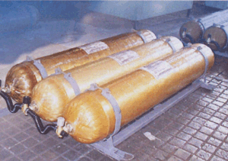
Сосудам в большинстве случаев придают цилиндрическую форму, реже форму сферы.
Швы выполняют только в стык.

Slide 12
По технологии изготовления можно различить следующие группы сосудов:
Тонкостенные
Со стенками средней толщины ( ~40мм)
Толстостенные (свыше 60мм)
Многослойные (200-400мм)

Slide 13
(ll) Тонкостенные сосуды
Сосуд считается тонкостенным, если толщина его стенки меньше прочих размеров в 20 раз и более.
При выполнении кольцевых стыков тонкостенных сосудов используют остающиеся подкладные кольца. Они облегчают центровку кромок и их одностороннюю сварку.

Slide 14
Когда кольца оказываются неприемлемыми, то стыки сваривают на съемных подкладках разжимных колец.
В некоторых случаях, охватывают зону кольцевого стыка жесткими бандажами снаружи, а сваривают изнутри.

Slide 15
(lll) Сосуды со стенками средней толщины
Углеродистая и низколегированная листовая сталь толщиной более 60 мм, предназначенная для изготовления сосудов, работающих под давлением свыше 10 МПа (100 кгс/см²)
Применяется сварка с помощью автоматов под флюсом, по слою флюса (алюминиевые сплавы), а так же в защитных газах (аргонодуговая сварка).

Slide 16
Виды разделки кромок при сварке встык двухслойных сталей

Slide 17
Последовательность сварки двухслойной стали
При выполнении сварных соединений многослойных листов, не смешиваемость обоих материалов обеспечивают использованием для каждого слоя различных присадочных материалов и приемов сварки.

Slide 18
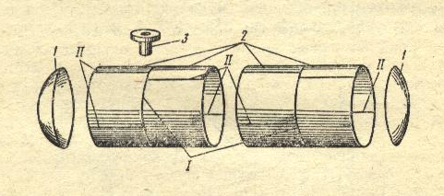
Цилиндрические сосуды собирают из нескольких обечаек (2) и двух полусферических или эллиптических днищ (1), которые штампуются из листа или сваривают из отдельных штампованных лепестков.

Slide 19
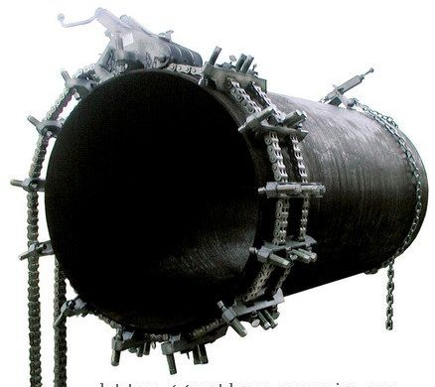
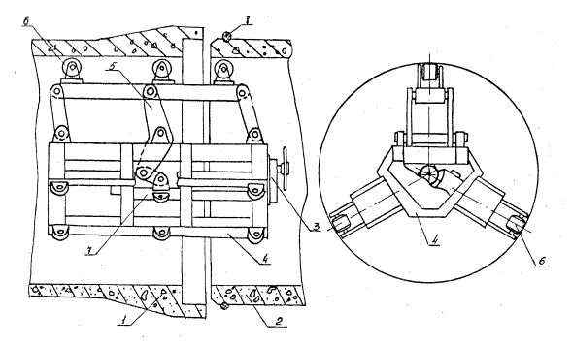
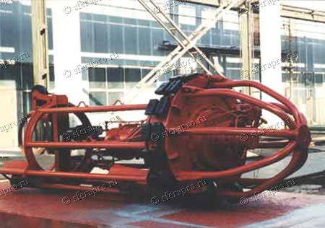
Продольные и кольцевые швы выполняются с двух сторон. Первый шов прокладывают изнутри на флюсовой подушке, а второй шов снаружи, с полным проплавлением толщины стенки.
Для сборки и сварки применяют роликовые опоры и центраторы различных конструкций.

Slide 20
Роликовый стенд

Slide 21
Продольные швы смежных обечаек и швы днищ сосудов должны быть смещены относительно друг друга на величину трехкратной толщины наиболее толстого элемента, но не менее чем на 100 мм между осями швов.

Slide 22
(lV)Толстостенные сосуды
При изготовлении толстостенных сосудов используют электрошлаковую сварку или многослойную сварку под флюсом с прокладкой нескольких подварочных слоев.

Slide 23
Форма разделки стыка обечайки со стенкой толщиной 90мм.
а – предварительная разделка стыка до наложения подварочного шва;
б – окончательная разделка (после подварки).
Форма разделки кольцевого стыка обечайки со стенкой толщиной 90мм
1 – ручная подварка изнутри;
2 – ручная подварка снаружи;
3 – основная многослойная автоматическая сварка снаружи.

Slide 24
Шов полушарий несущего корпуса атомного реактора
а – разделка под сварку; б – заполнение шва;
1,2 – нержавеющая сталь, 3 –плавящееся подкладное кольцо, 4 – тридцать слоев наплавленных перлитным электродом; 5 – два слоя из армико-железа; 6 – пять проходов аустенитным электродом, 7 – шесть проходов аустенитным электродом.
Notes:
АРМКО-железо (от аббр. ARMCO — сокращённого названия американской фирмы American Rolling Mill Corporation) — технически чистое железо, содержащее очень мало углерода и других примесей. А.-ж. устойчиво к коррозии, обладает повышенной электропроводностью и очень высокой пластичностью. Применяется для изготовления сердечников электромагнитов, деталей реле, для производства сплавов.

Slide 25
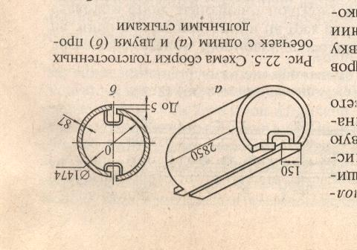
Зазор при сварке фиксируется приваркой скоб.
В случае приварки опор или иных элементов к корпусу сосуда расстояние между краем сварного шва сосуда и краем шва приварки элемента должно быть не менее толщины стенки корпуса сосуда, но не менее 20 мм.
Отверстия для люков, лючков и штуцеров должны располагаться вне сварных швов.

Slide 26
Для сосудов из углеродистых и низколегированных сталей термическая обработка обязательна, если толщина стенки свыше 36мм.
Термическая обработка ограничивается высоким отпуском, но иногда требуется нормализация для улучшения структуры зоны шва.
Временная газовая печь для
термообработки.

Slide 27
Для предотвращения деформаций от собственной массы, при нагреве до температуры 900-1000°С, в сосуде создают избыточное давление углекислого газа (2-3кгс/см²).
Для термической обработки используют печи большого размера или используют индукционный или газовый нагрев.

Slide 28
(V) Метод навивки слоев
Для предотвращения опасности хрупкого разрушения и уменьшения технологических трудностей при изготовлении сосудов с толщиной стенки 200-400мм, наиболее целесообразно изготовлять из многослойными – навивкой на основную обечайку толщиной 20-40мм требуемого числа слоев рулонной стали толщиной 4-8мм.
Рабочее давление от 100 до 2500 кгс/см².

Slide 29
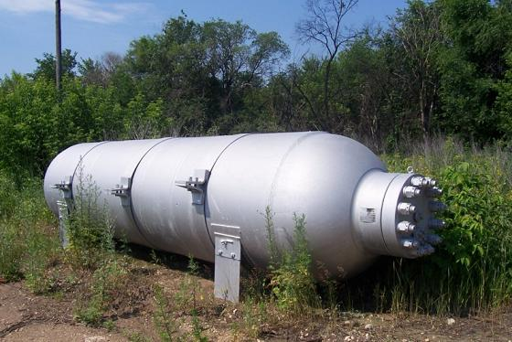
Сосуд высокого давления многослойный для хранения сухих газов под давлением 32кгс/см²

Slide 30
В зависимости от рабочей среды, центральная обечайка может быть двухслойной или из коррозионно стойкой стали, а слои наружной части корпуса из низколегированной.
После закрепления навитой полосы и сварки облицовочной обечайки, торцы многослойной обечайки протачивают и подвергают наплавке слоем, толщиной не менее 10мм, который механически обрабатывают для получения требуемой формы разделки кромок.

Slide 31
Кольцевые швы между обечайками выполняют многослойными.

Slide 32
(VI) Контроль качества
Чтобы обеспечить устойчивую и безопасную эксплуатацию сосудов, работающих под давлением, их подвергают техническому освидетельствованию: внутренний осмотр и гидравлическое испытание до ввода в работу и периодически в процессе эксплуатации.

Slide 33
Сосуды, зарегистрированные в органах надзора, проверяются инспектором по котлонадзору.
Если конструктивные особенности сосуда не позволяют провести внутренний осмотр, он заменяется гидравлическим испытанием пробным давлением и осмотром в доступных местах.

Slide 34
Если гидравлическое испытание окажется невозможным ( из-за больших напряжений от веса воды в фундаменте, междуэтажных перекрытиях или самом сосуде, наличии внутри сосуда футеровки, препятствующей заполнению водой, трудности удаления воды и т. п.), разрешается производить пневматическое испытание (воздухом или инертным газом) при таком же пробном давлении.

Slide 35
При этом пневматическое испытание (сжатым воздухом) разрешается только при условии удовлетворительных результатов caмoгo тщательного внутреннего осмотра, проверки прочности сосуда расчетом и осуществления под строгим контролем мер безопасности (вывод за пределы помещения, где испытывается сосуд, вентиля на наполнительном трубопроводе от источника давления и манометра, удаления людей в безопасные места на время испытания сосуда пробным давлением и др.).

Slide 36
Под пробным давлением сосуд находится 5 мин, после чего давление постепенно снижают до рабочего, осматривают сосуд, проверяют плотность его швов и разъемных соединений мыльным раствором или другим эффективным способом.
Остукиванне сосуда под давлением при пневматическом испытании опасно и запрещено.

Slide 37
Разрешается не производить гидравлическое испытание при техническом освидетельствовании новых сосудов, если с момента такого испытания, проведенного на заводе-изготовителе, не прошло 12 месяцев, если они не были повреждены при транспортировке и установке, а монтаж их проводился без сварки или пайки элементов, работающих под давлением.

Slide 38
Правилами установлено, что сосуды, находящиеся в эксплуатации и зарегистрированные в органах Госгортехнадзора, инспектор подвергает периодическому техническому освидетельствованию, в том числе: внутреннему осмотру с целью выявления состояния внутренних и наружных поверхностей и влияния среды на стенки сосудов — не реже одного раза в 4 года;
Гидравлическому испытанию с предварительным внутренним осмотром — не реже одного раза в 8 лет.

Slide 39
Досрочное техническое освидетельствование сосудов необходимо после реконструкции и ремонта с применением сварки или пайки отдельных частей, работающих под давлением; если сосуд перед пуском в работу находился в бездействии более 1 года (за исключением случаев складской консервации, при которой освидетельствование сосудов обязательно перед пуском в эксплуатацию при хранении свыше 3 лет); если сосуд был демонтирован и установлен на новом месте…

Slide 40
Сосуды с опасной для здоровья людей средой (сильнодействующими ядовитыми веществами и другими аналогичными средами) до проведения внутри них работ, а также перед внутренним осмотром подвергаются тщательной обработке (дегазации, нейтрализации) в соответствии с инструкцией по технике безопасности, разрабатываемой на предприятии.
Чтобы избежать пожаров и взрывов в ходе внутреннего осмотра, ремонта, чистки и других работ, следует пользоваться только светильниками с напряжением не свыше 12В.

Slide 41
Параметры испытания сосудов
Сосуды | Рабочее давление, кгс/см² | Пробное давление на заводе-изготовителе
Все сосуды, кроме литых | Ниже 5 | 1,5 Р, но не менее 2 кгс/см²
То же | 5 и выше | 1,25 Р, но не менее Р+3 кгс/см²
Литые | Независимо от давления | 1,5 Р, но не менее 3 кгс/см²

Slide 42
Гидравлическое испытание сосудов, работающих при температуре от 200 до 400⁰С, осуществляется давлением, превышающим рабочее не менее чем в 1,5 раза, а сосудов, эксплуатирующихся при температуре свыше 400⁰С,— давлением, превышающим рабочее не менее чем в 2 раза. Сосуд, находится под пробным давлением на протяжении 5 мин.

Slide 43
В результате технического освидетельствования сосуд можно признать выдержавшим испытание, если в нем не окажется признаков разрыва; не будет течи и потения в сварных швах, а при пневматическом испытании — пропуска газа, не будут замечены видимые остаточные деформации после испытаний.

Slide 44
В случае, если при освидетельствовании сосуда будет обнаружено, что он находится в опасном состоянии или имеет дефекты, вызывающие сомнения в его прочности, работа такого сосуда запрещается.

Slide 45
Кроме того, обязательное приемочное испытание готового сосуда с помощью давления, превышающего рабочее в значительной мере снимает сварочные напряжения в швах.
Механические свойства сварных соединений проверяют путем испытания образцов вырезанных из пробных пластин, сваренных одновременно с основным изделием.

Slide 46
Домашнее задание:
1 вариант
Какие сосуды относятся к работающим под давлением?
Какие сварочные материалы применяют для сварки сосудов работающих под давлением?
Кто контролирует и регламентирует сварку сосудов, работающих под давлением?
Какую форму имеют сосуды?
Как выполняют клеймение кольцевых швов?
Как сваривают двухслойные стали?
Какие виды сварки применяют для толстостенных сосудов?
Какие виды термической обработки применяют для сосудов? Зачем?
В чем заключается метод навивки слоев?
В каких случаях проводят досрочное испытание?
Как проверяют механические свойства сварных швов?
Чему должно быть равно испытательное давление?
Какой сосуд не допускают к эксплуатации?
2 вариант
Примеры сосудов работающих под давлением.
Требования к сварщикам для сварки сосудов.
Как поступают, если нет сертификата на сварочные материалы.
На какие группы делятся сосуды работающие под давлением?
Как выполняют клеймение стыковых швов?
Какие способы применяют для упрочнения тонкостенных сосудов?
Какие виды сварки применяют для сосудов средней толщины?
Особенности термической обработки толстостенных сосудов.
Как готовят стыки под сварку кольцевых швов многослойных сосудов?
Как допускают сосуды к эксплуатации?
В каких случаях применяют пневматические испытания?
Какое время выдерживают сосуд под пробным давлением?
Какие сосуды допускают к эксплуатации?

Slide 47
